Slide 1
CUBE IDE 에서 UART Port

Slide 2

1. 설정

Slide 3
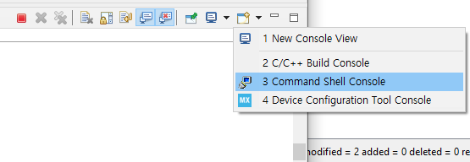
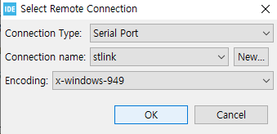

2. 동작

